Slide 1
Робот-измельчитель
Выполнил: Пронин ДАНИИл владимирович
Руководитель: А.Р. Сираева
Н. Челны – 2023

Slide 2
Проблема и актуальность
Проблема сортировки пластиковых отходов – одна из самых актуальных проблем в мире. В небольшом городе России на свалку ежегодно отправляются сотни тонн пластиковых отходов. Они загрязняют почву, воду, воздух – и наносят непоправимый вред экосистеме. Люди во всем мире думают над тем, как решить проблему вывоза пластиковых отходов.

Slide 3
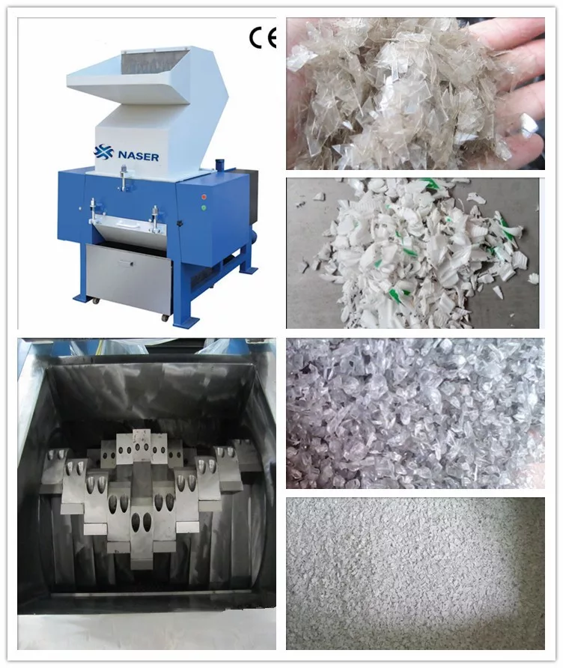
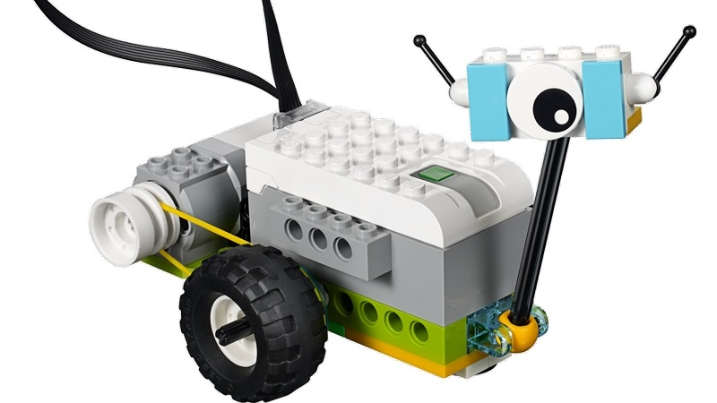
Цель проекта
создать робота, способного измельчать пластиковые отходы

Slide 4
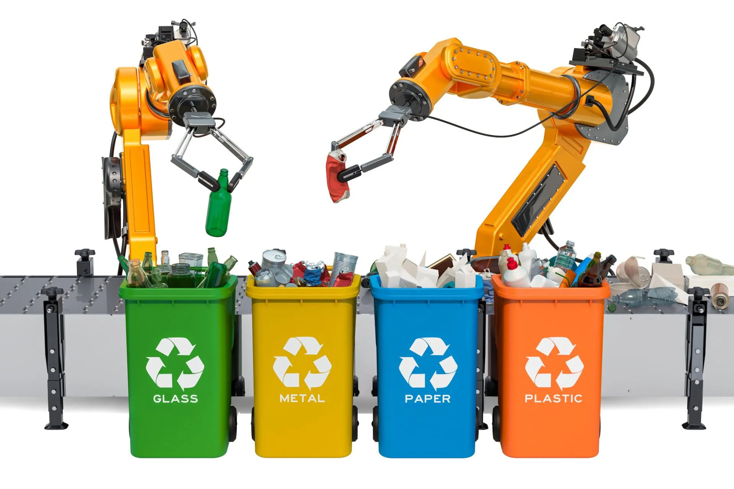

Slide 5
Задачи проекта
Для достижения цели мы поставили перед собой следующие задачи:
1. Проанализировать список литературных источник по данной теме
2. Изучить экологическую проблему г. Набережные Челны
3. Придумать и собрать робота
4. Разработать программу в соответствии с техническими возможностями робота
5. Произвести отладку и тестирование робота, доработать ошибки

Slide 6

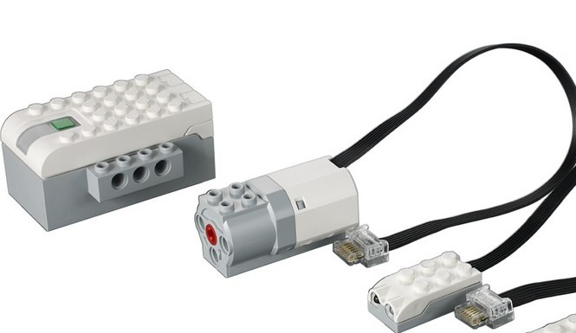
Описание работы робота
Данный робот создан на базе конструктора Lego WeDo 2.0.
В основе механизма используются зубатый и ременной вид передач, которые регулируется при помощи работы 2 моторов и 2 смартхабов, также дополнительно установлен датчик движения.
2х
2х
1х

Slide 7
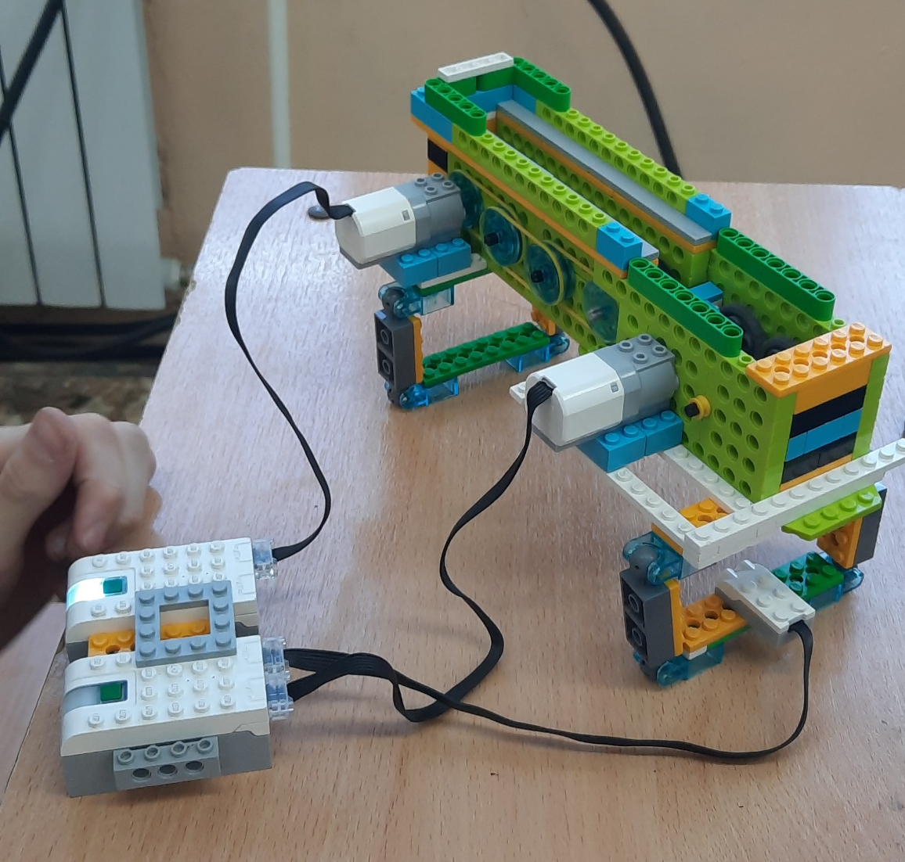
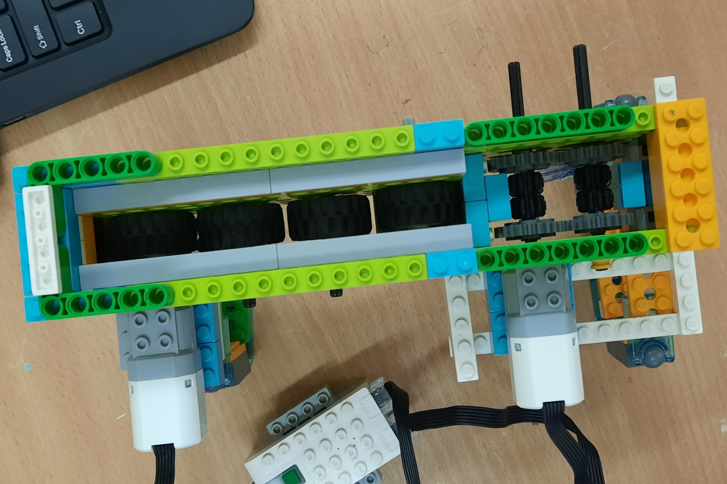
Робот-измельчитель
(общий вид и вид сверху)

Slide 8
Принцип работы робота
сперва пластиковые отходы попадают на конвейер, затем робот измельчает пластик за счет работы зубчатого механизма, далее измельченный пластик попадает в отдельные отсеки, которые в дальнейшем перевозят в сортировочные пункты приема пластиковых отходов

Slide 9
Вывод
Мы пришли к выводу, что нам в исследовании удалось создать робота, способного упростить процесс переработки пластиковых отходов путем его измельчения и дальнейшей сортировки.
Видео можно посмотреть по ссылке: https://disk.yandex.ru/d/k0nSNgjXXQYRDA

Slide 10
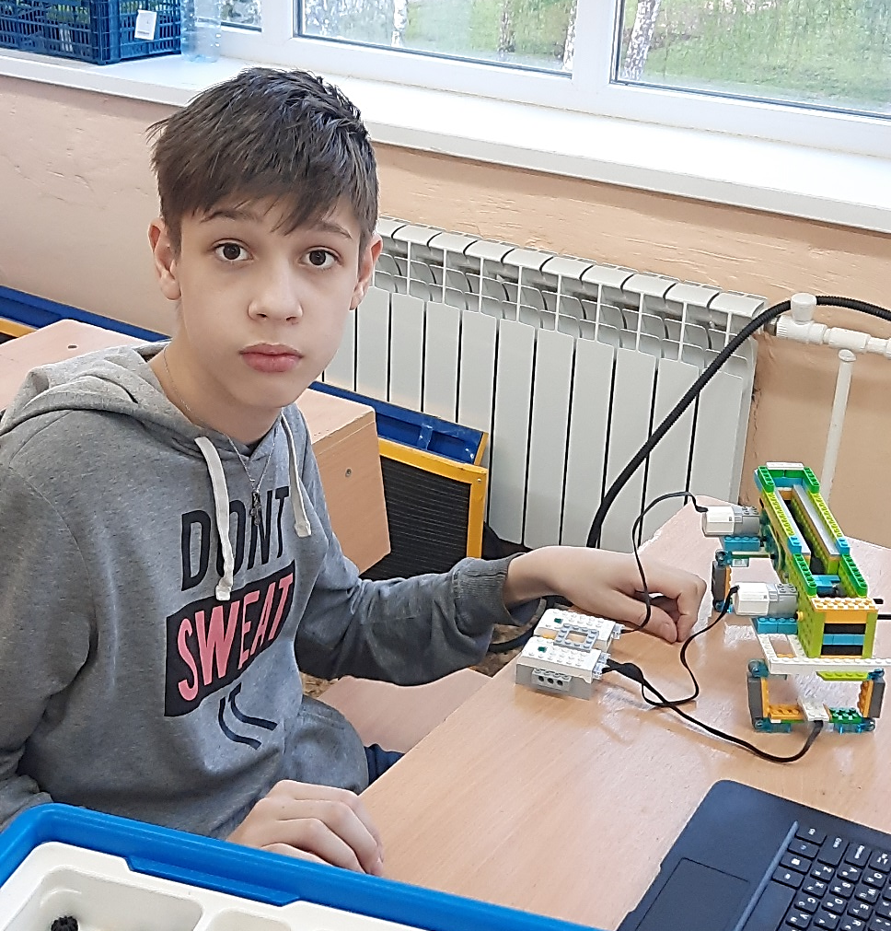
Благодарим за внимание!

